Slide 1


“PERMANECER UNIDOS EN CRISTO”
MÁS CERCA DE DIOS
ESCUELA SÁBATICA
IGLESIA ADVENTISTA DEL 7° DÍA

Slide 2

IGLESIA ADVENTISTA DEL 7° DÍA

Slide 3

Buenos días, estimados presentes, es un gusto saludarles en este sábado con énfasis en la retención de
miembros. Nuestra iglesia tiene un departamento especial que vela porque cada miembro de permanezca
dentro de sus filas, sin embargo, nuestros esfuerzos pareciesen infructíferos cuando vemos a nuestros
hermanos salir por la puerta y no regresar.

Slide 4
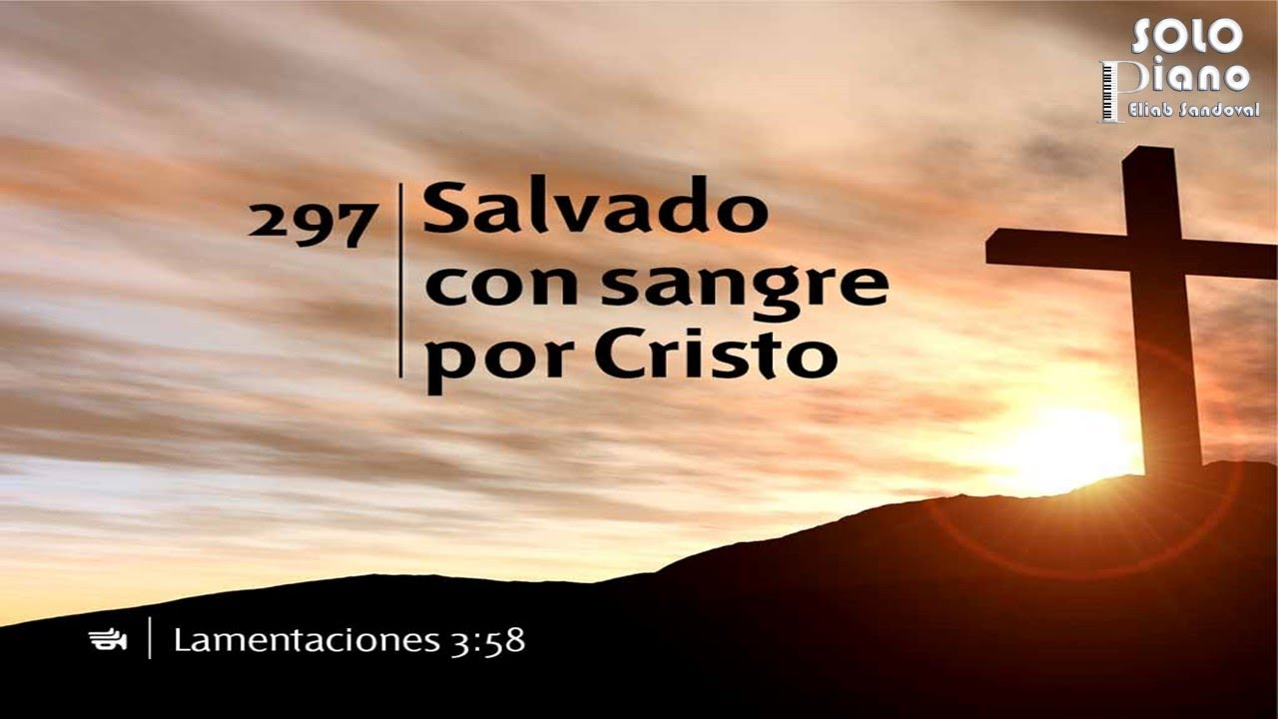
SERVICIO DE CANTO
#280 “SER SEMEJANTE A JESÚS” Y
#297 “SALVADO CON SANGRE POR CRISTO”.

Slide 5
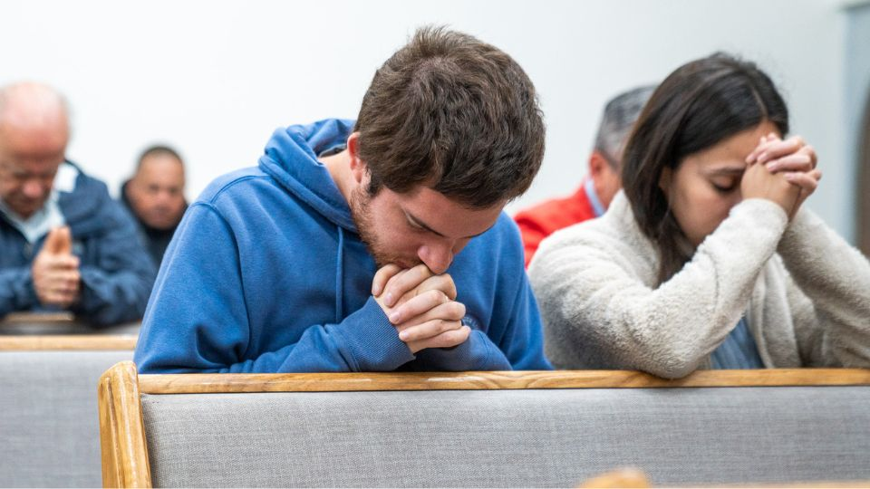
Querido padre celestial, te agradecemos porque un día nos buscaste y nos encontraste en este mundo de
pecado. Hoy estamos en tu iglesia, luchando contra los constantes ataques del enemigo, sin embargo,
algunos de nuestros hermanos fueron grandemente abrumados por satanás hasta el punto de hacerlos
desistir de venir a tu iglesia. Ayúdanos a luchar juntos,
como hermandad, por cada uno de nuestros
miembros y a permanecer en tus filas, sabiendo que tú estás con nosotros, en nuestras pruebas y dificultades.

Slide 6
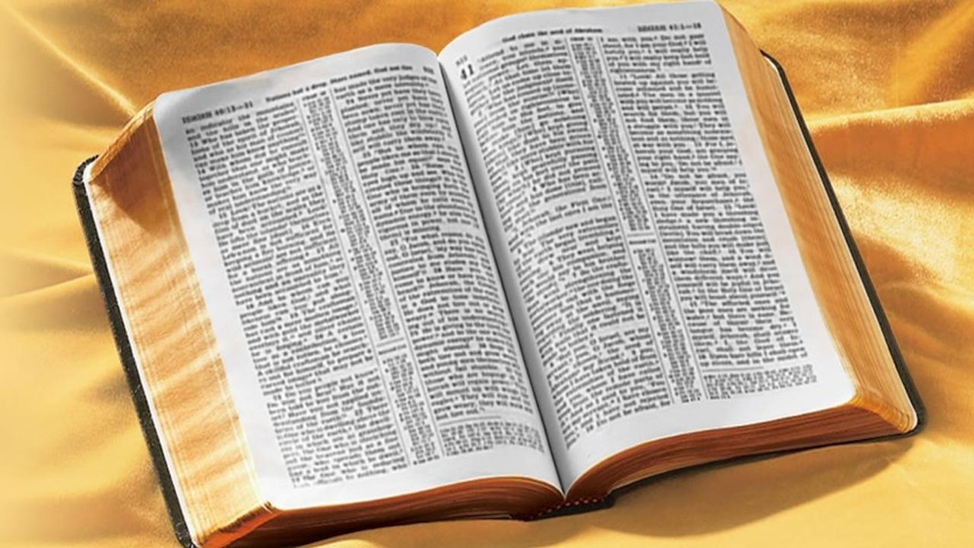
Romanos 15:7 (NVI) “Por tanto, acéptense mutuamente, así como Cristo los aceptó a ustedes para la gloria de Dios”.

Slide 7

PROPÓSITO
Reforzar mediante la exhortación y textos claves que,
la visitación entre miembros de iglesia
es fundamental para que permanezcamos dentro ella y no solo enfocar la obra de visitación a las visitas o intereses,
sino que todo miembro de iglesia debiera ser visitado por su pastor, líder o grupo pequeño, con el fin de afirmar nuestra fe.
Motivar a la hermandad a tener el hábito de la visitación.

Slide 8
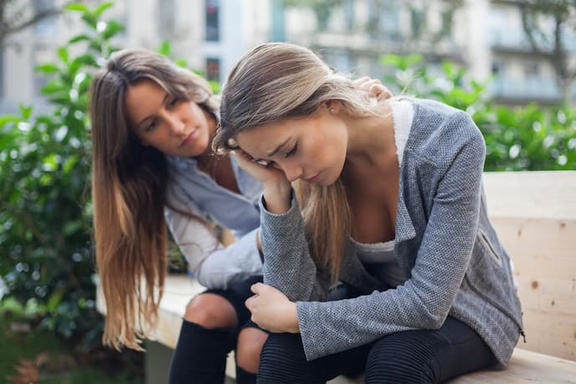
INTRODUCCIÓN
Año con año, la iglesia nos exhorta a visitarnos unos a otros con el fin de motivarnos espiritualmente,
animarnos en momentos de flaqueza o enfermedad e impulsarnos a permanecer en Cristo y en las filas de
su santa iglesia, pero, ¿hemos hecho la parte que nos toca en la obra de la visitación?

Slide 9
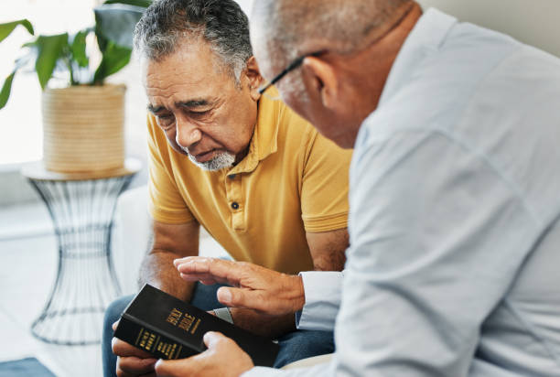
La feligresía suele dejar la labor de visitar al pastor,
líderes de iglesia o de grupo pequeño, reservándose
el privilegio de ser un visitador activo, pero, la obra de la visitación no está limitada a aquellos que tienen
un cargo o responsabilidad; debiera ser labor de todo miembro de iglesia visitarse unos a otros, a fin de
retener a sus miembros y estrechar lazos de unidad y hermandad.

Slide 10
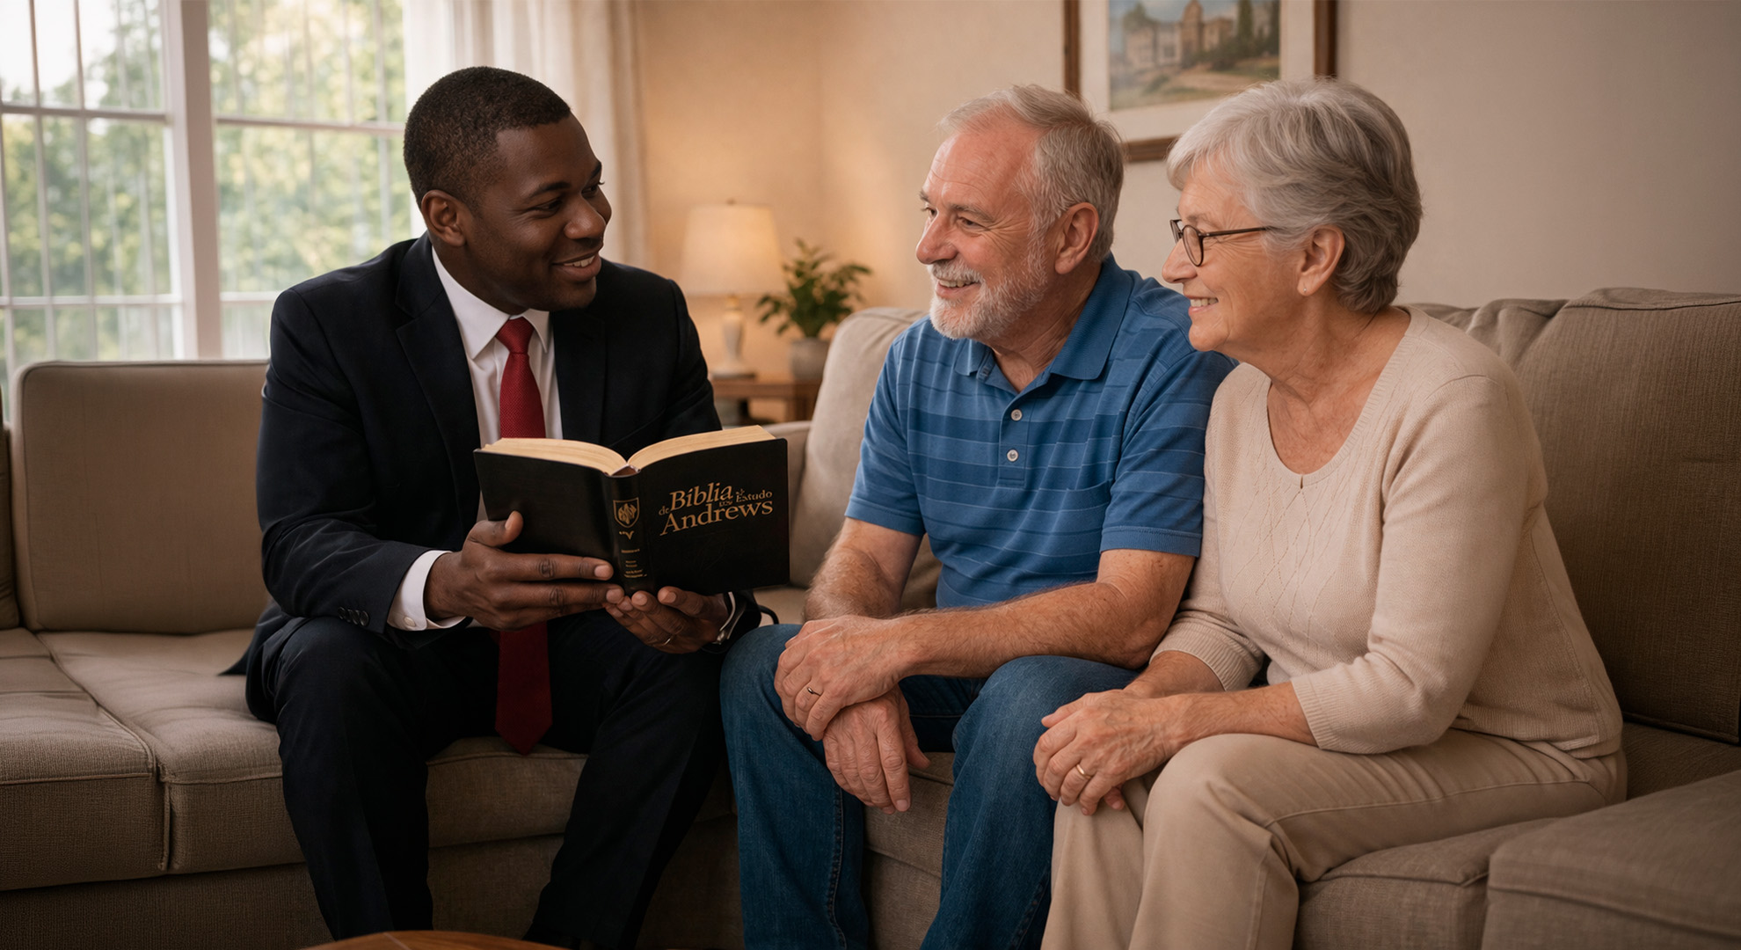
El libro Consejos sobre Mayordomía Cristiana,
en la página 198 dice: “Oremos fervorosamente en
beneficio de quienes deseamos visitar llevándolos con fe viviente, uno a uno, ante la presencia de Dios.”
¿Estás dispuesto a convertirte en un visitador activo de tus hermanos de iglesia?

Slide 11
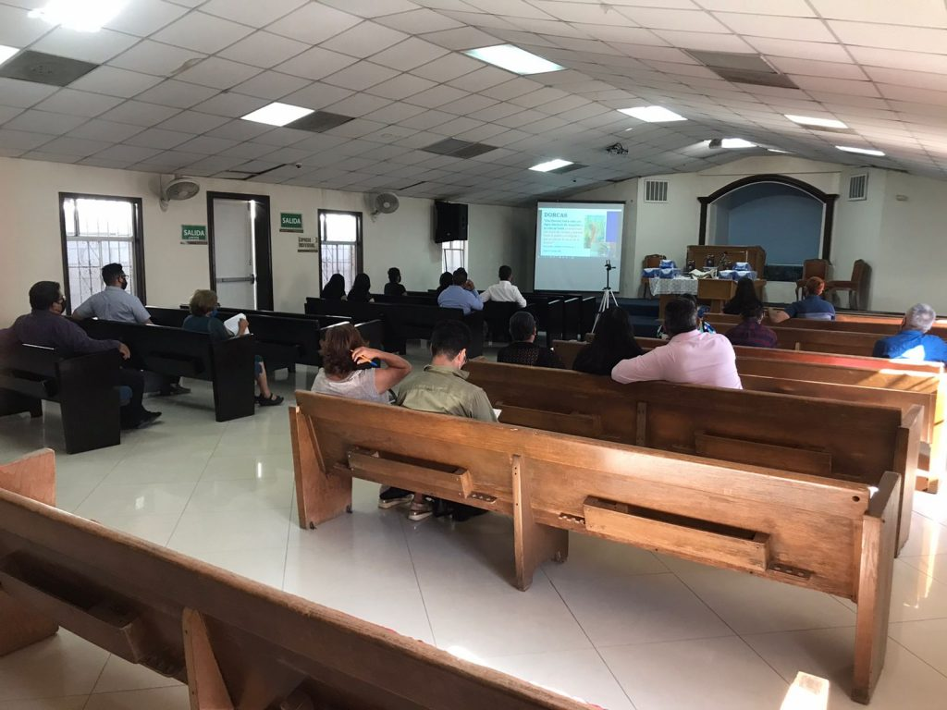
Si recordamos, podría venir a nuestra mente algún hermano
que estuvo en nuestra iglesia y hoy no se encuentra entre nosotros sino en el mundo. Podemos no solo ir
en busca de ellos, sino que, con mayor ímpetu, velar porque cada uno de los que están dentro, permanezca.
Sé bienvenido a tu iglesia, la casa de Dios.

Slide 12

HIMNO DE ALABANZA
CANTEMOS CON REGOCIJO EL HIMNO #162
“EN PRESENCIA ESTAR DE CRISTO”.

Slide 13

NUEVO HORIZONTE
EVANGELISMO
LA MISIÓN DE DIOS PARA NOSOTROS

Slide 14
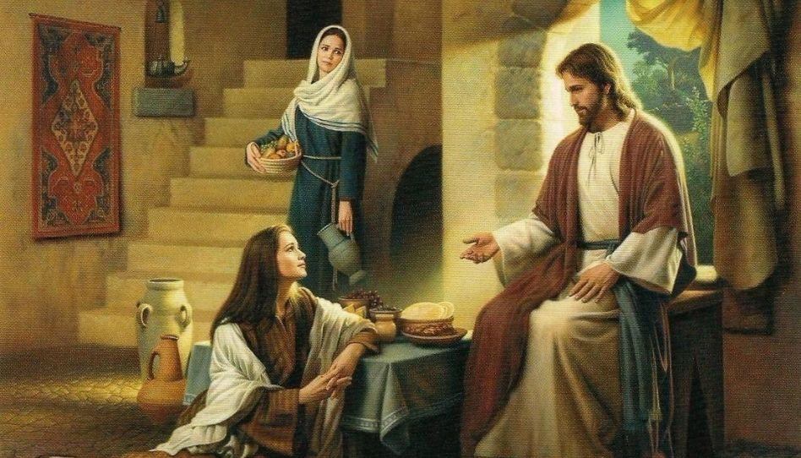
La visitación es clave para retener a nuestros miembros dentro de la iglesia. Cristo mismo gustaba de visitar a sus amigos.
El Deseado de Todas las Gentes dice en la página 293 que,
“Había un hogar que le
agradaba visitar: la casa de Lázaro, María y Marta; porque en la atmósfera de fe y amor, su espíritu hallaba descanso.”
Que ese mismo espíritu de amistad y hermandad reine en nuestra iglesia, manteniéndonos unánimes y
lejos de las discordias.

Slide 15

HIMNO DE ALABANZA
Escuchemos el siguiente testimonio del poder de la visitación entre miembros de iglesia.
(Dar un espacio de 5 minutos a un hermano para dar su testimonio, o bien, puede hacerle un par de preguntas a manera de entrevista).
Convencidos de la importancia de la visitación, cantemos el himno #184 “Nunca te rindas”.

Slide 16

MISIONERO MUNDIAL
AUSTRIA

Slide 17
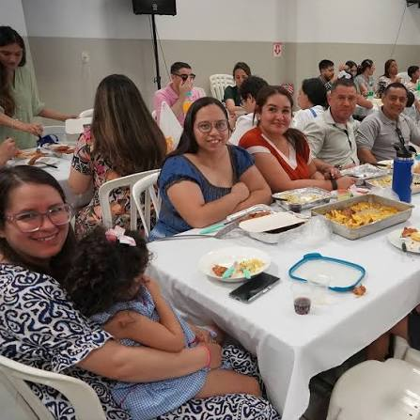
Otra pieza clave de la retención de miembros es la sana convivencia y confraternización.
La Biblia dice
en Romanos 2:46-47 que la iglesia primitiva perseveraba unánime en el templo, y partiendo el pan en las
casas, comían juntos con alegría y sencillez de corazón,
y teniendo favor con todo el pueblo.
Y es que si algo nos gusta como hermanos es la convivencia, compartir los alimentos y degustar juntos
después de una reunión en grupo pequeño o culto divino, pues encontramos alegría en compartir como hermanos.

Slide 18
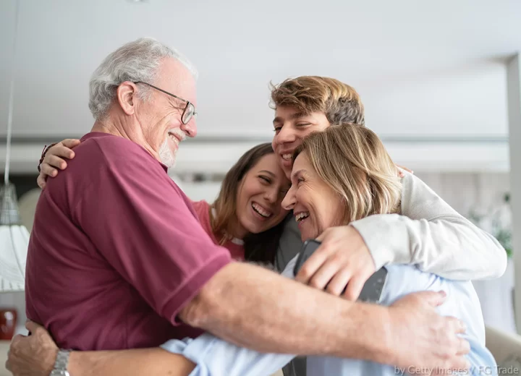
La recomendación del apóstol Pablo y de nuestro Dios a través de su palabra es que, como un solo cuerpo,
podamos mantener sanas relaciones, alejados de las discordias, críticas, malentendidos o habladurías que
causan gran daño y son motivo del enfriamiento y alejamiento de los miembros.
Busquemos la paz y armonía unos con otros.

Slide 19

Escuchemos otro testimonio de la importancia de la visitación entre miembros de iglesia.
(Dar un espacio de 5 minutos a un hermano para dar su testimonio, o bien, puede hacerle un par de preguntas a manera de entrevista). A continuación, escucharemos cómo vamos en nuestro termómetro espiritual, a través del
informe secretarial.

Slide 20

INFORME
SECRETARIAL

Slide 21
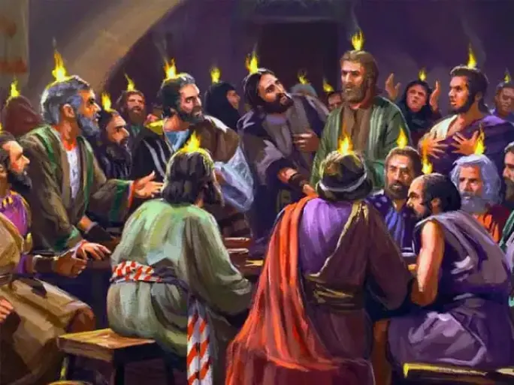
¿Sigues dudoso acerca de involucrarte activamente en la visitación de miembros de tu iglesia?
“Los discípulos estaban unánimes juntos en un lugar, invocando al Señor para que pudiera venir sobre ellos el
derramamiento de Espíritu Santo”. –
Ser Semejante a Jesús, p. 275.

Slide 22
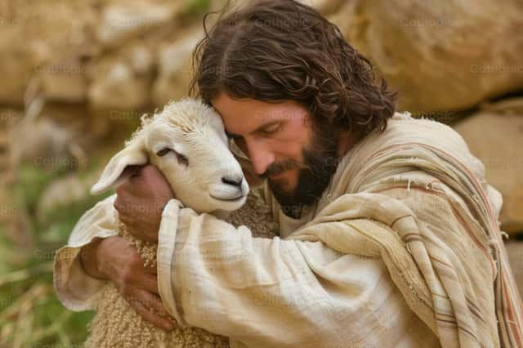
Ganar un alma para Cristo es tan importante como retenerla dentro de la iglesia. En la parábola de la oveja
perdida, el pastor dejó seguras a las 99 para ir en busca de una, la trajo de regreso a casa y la curó.
En ese ejemplo podemos entender la importancia que tiene una sola persona para el Señor.

Slide 23

Sigamos proclamando
las buenas nuevas de salvación y trayendo a otros a los pies de Cristo, sin descuidar a aquellos que ya
están dentro del redil, no olvidando que por ellos también se hicieron esfuerzos para darles a conocer el mensaje.
Visitémonos unos a otros y convivamos sanamente, en un ambiente armonioso y con sencillez de corazón.
Hagamos de nuestra estancia en la iglesia una agradable y deseable, ya que, en medio de las luchas
personales, encontrar paz en la casa de Dios y amistad entre sus miembros, es un bálsamo para el alma

Slide 24
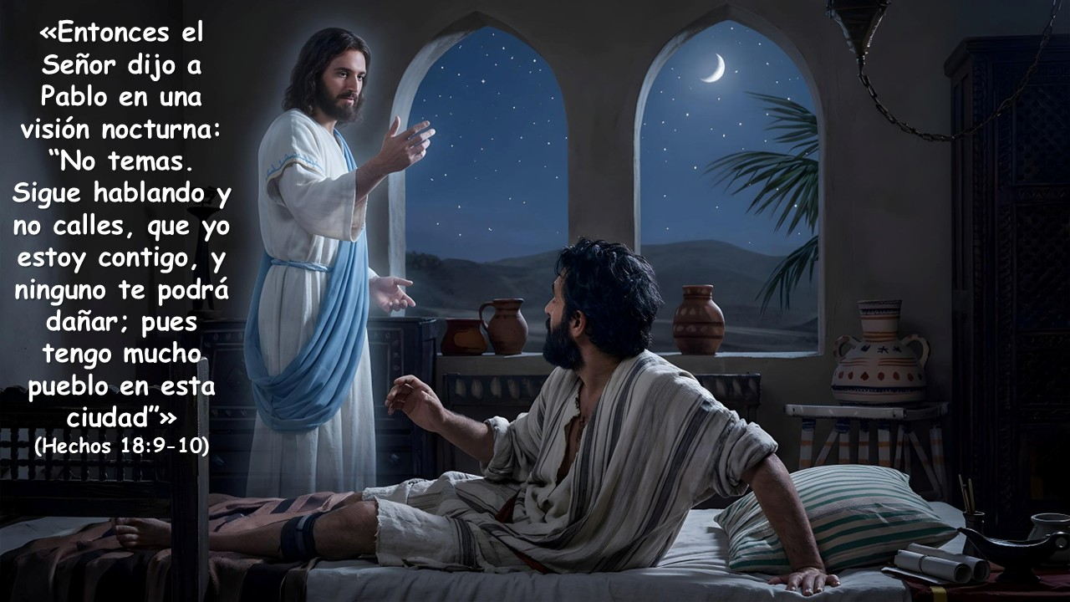
VERSÍCULO PARA MEMORIZAR

Slide 25
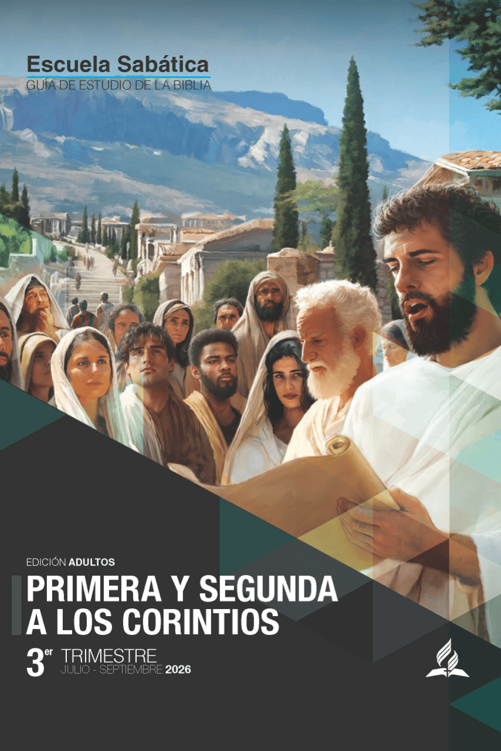
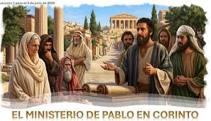
REPASO DE LA LECCIÓN # 1
EL MINISTERIO DE PABLO EN
CORINTO

Slide 26

HIMNO FINAL
ALABEMOS CON JÚBILO A NUESTRO DIOS CON EL HIMNO
#205 “DADME LA BIBLIA”.

Slide 27
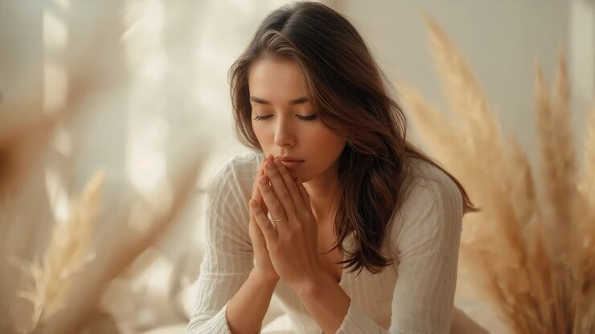
ORACIÓN
FINAL
Querido Jesús, ayúdanos a ser una iglesia amigable, una hermandad preocupada por el bienestar de sus miembros, a ser fieles y prudentes, que entendamos la importancia de visitarnos unos a otros y compartir
unánimes en cada reunión, sin ver los errores o defectos de los demás para no ser tentados a criticar y
dañar a otros. Perdónanos si hasta hoy no nos hemos involucrado activamente en la visitación o si hemos
fallado al confraternizar con nuestros hermanos. Sé tú nuestro guía, pues deseamos agradarte y permanecer
fieles hasta tu venida.

Slide 28


